Slide 1
第10讲 numpy与科学计算

Slide 2
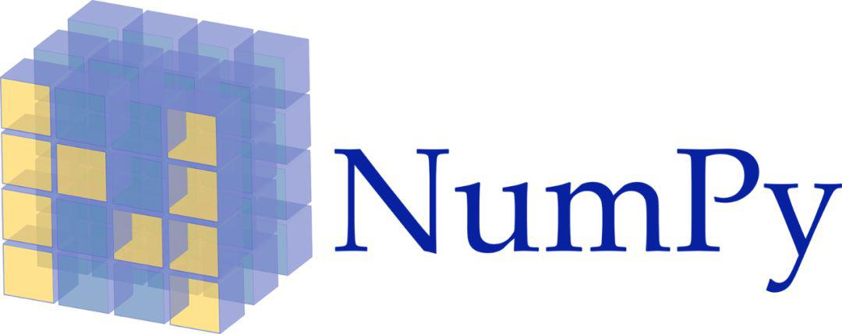
NumPy是什么？
标准的Python中用list（列表）保存值，可以当做数组使用，但因为列表中的元素可以是任何对象，所以浪费了CPU运算时间和内存。
NumPy诞生为了弥补这些缺陷。它提供了两种基本的对象：
ndarray：全称（n-dimensional array object）是储存单一数据类型的多维数组。
ufunc：全称（universal function object）它是一种能够对数组进行处理的函数。
NumPy的官方文档：https://docs.scipy.org/doc/numpy/reference/

Slide 3
numpy&scipy简介
一、numpy等简介
  (1) 什么是numpy？
    NumPy(Numerical Python) 是 Python 语言的一个扩展程序库，支持大量的维度数组与矩阵运算，
    此外也针对数组运算提供大量的数学函数库，服务于复杂的线性代数运算。
  (2) numpy & scipy
    SciPy 是一个开源的 Python 算法库和数学工具包。
    SciPy包含的模块有最优化、线性代数、积分、插值、特殊函数、快速傅里叶变换、信号处理和图像处理、常微分方程求解和其他科学与工程中常用的计算。
    NumPy 通常与 SciPy（Scientific Python）和 Matplotlib（绘图库）一起使用，是一个强大的科学计算环境，有助于通过 Python 学习数据科学或者机器学习。
    Matplotlib 是 Python 编程语言及其数值数学扩展包 NumPy 的可视化操作界面。它为利用通用的图形用户界面工具包，如 Tkinter, wxPython, Qt 或 GTK+ 向应用程序嵌入式绘图提供了应用程序接口（API）。在计算机中，从文档的可识别性来看，文件可以被分为两大类，一类是由纯粹文本（全部为可打印字符）构成的文件；另一类为二进制码构成的文档。
    对于纯文本文档，通常可直接打开并被用户阅读；而程序代码、图像、音频等都是二进制文档，这种文档不能直接被人们阅读，但可以通过软件读取并进行处理。
Notes:
数组是同种数据的集合，用下标来定位数
数组内部数据简单化

Slide 4
numpy&scipy简介
一、numpy等简介
  (3) 什么是matPlotLib？
    Matplotlib 是 Python 编程语言及其数值、数学扩展包 NumPy 的可视化操作界面，它为通用的图形用户界面工具包。
    基于matPlotLib，构建了一个平面直角坐标系，能够基于用户提供的数据序列便捷地绘制出各种统计图形。
    matPlotLib是实现Python信息可视化（数据可视化）的重要工具。

Slide 5
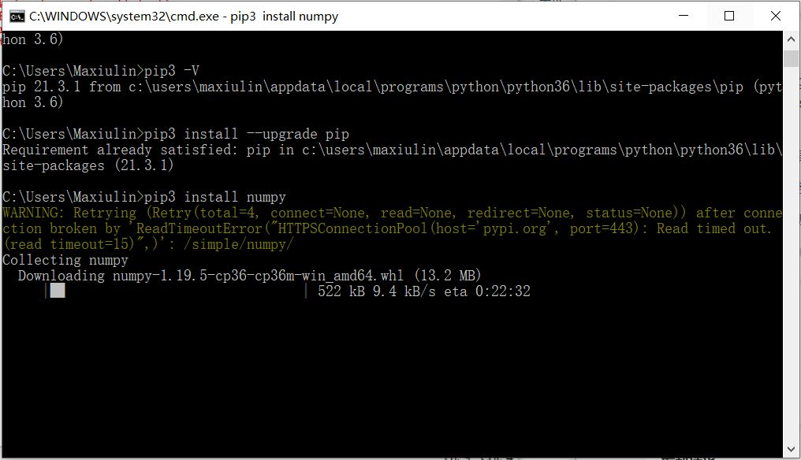
numpy&scipy简介
二、安装numpy等软件
  (1) 检测pip3的版本号
Notes:
Pip3 的版本要够高，不够的话要升级

Slide 6
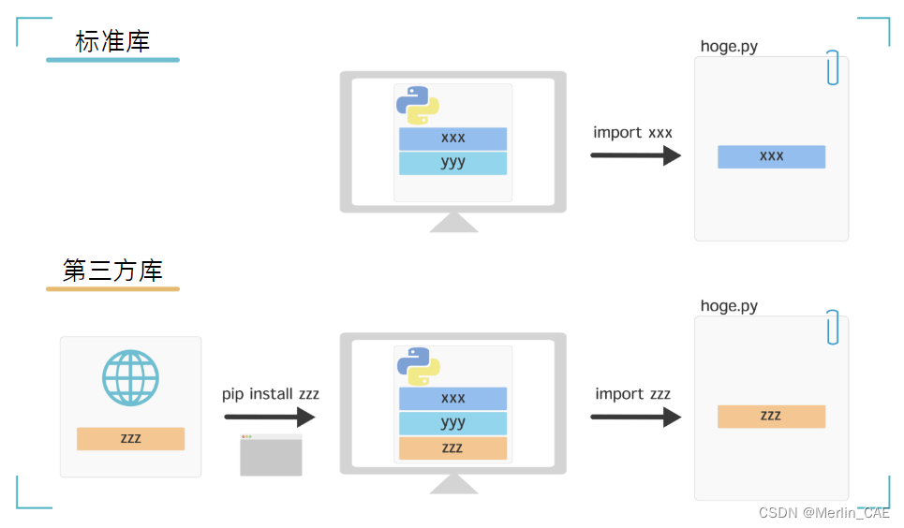
三、Python的常见类库
清华： https://pypi.tuna.tsinghua.edu.cn/simple
豆瓣：-i http://pypi.douban.com/simple/ --trusted-host pypi.douban.com
阿里云：-i http://mirrors.aliyun.com/pypi/simple/ --trusted-host mirrors.aliyun.com
3. 安装所需的外部库
  (1)检查pip3的版本号
    检查版本号
      pip3 -V #注意V大写
    升级pip3的版本号
      pip3 install --upgrade pip #注意：要有两个短线。
  (2)安装外部类库
    pip3 install <外部库名> #注意：自动连接远程库
      pip3 install numpy
    pip3 install <外部库的文件名>
      #注意：已经下载好的库文件，通常为whl文档
设为全局默认：# 设置清华源
pip config set global.index-url https://pypi.tuna.tsinghua.edu.cn/simple
pip临时使用国内镜像源：
可以直接在 pip 命令中使用 -i 参数来指定镜像地址，例如：
pip3 install numpy -i https://pypi.tuna.tsinghua.edu.cn/simple
whl类的文件，可CMD命令行到相应的目录下，执行：pip install * (例如： pip install Django-1.11.11-py2-py3-none-any.whl）

Slide 7
numpy&scipy简介
二、安装numpy等软件
  (2) 安装numpy外部库

Slide 8
numpy&scipy简介
二、安装numpy等软件
  (3) 安装scipy外部库
    与安装numpy相似，使用如下命令：
    pip3 install scipy

Slide 9
numpy&scipy的应用
一、基于numpy的数组
  (1) 引入numpy外部库
    import numpy as np
  (2) 数组的概念
    数组是同种类型的若干数据的集中存放；
    数组的结构比list简单，主要通过下标实施定位和操作；
    与list的【各元素的结构可能不同】不一样，数组要求各元素的结构必须完全相同；
    数组的处理效率远高于List。

Slide 10
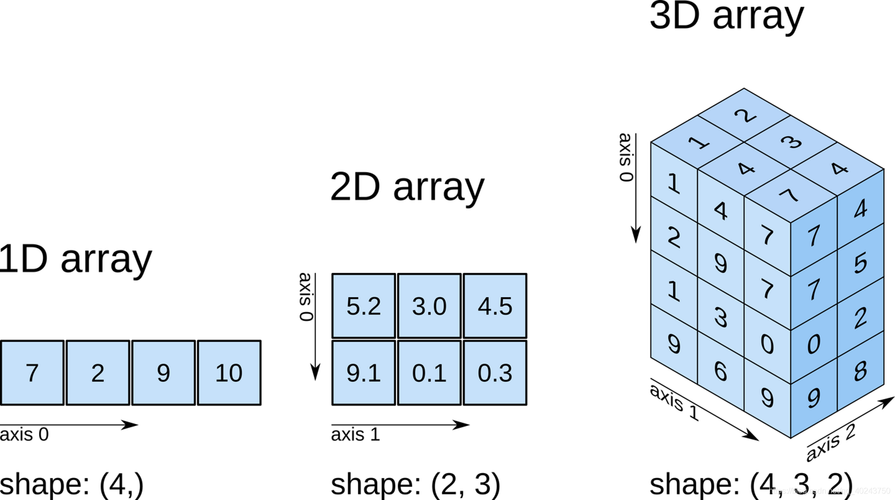
NumPy 数组对象
NumPy 数组图示
shape(4,)
shape(2,3)
shape(4,3,2)

Slide 11
numpy&scipy的应用
二、基于数组的操作
  (1) 数组的定义
    创建数组
      创建一维数组：xx=np.array([1,2,3,4,5])
      创建二维数组：yy=np.array([[1,2,3],[4,5,6]])
    把list转化为数组
      mm=np.array(某个list)

Slide 12
numpy&scipy的应用
二、基于数组的操作
  (2) numpy的矩阵
    借助于np.matrix(二维数组类型）或np.mat(二维数组类型）即可把二维数组转化为矩阵。
    当二维数组转化为矩阵之后，相应的运算符操作就转化为矩阵运算方式了。
    矩阵概念的引入，对于以numpy解决数学中的“线性代数”问题就变得非常便捷。

Slide 13
numpy&scipy的应用
import numpy as np
#直接定义一维数组
aa = np.array([1,2,3])
#print("一维数组：\n",aa)
#直接定义二维数组
bb = np.array([[1,2,3,4],[4,5,6,9]])
print("二维数组：\n",bb)
#把LISt转化为数组
cc = [1,2,3,4,5,6,7,9,12,11]
cc = np.array(cc)
print("list转数组：\n",cc)
#创建值为0的数组
dd = np.zeros((3,2)) #创建三行两列的值为0的数组
print("值为0的数组",dd)
#创建值为1的数组
ee = np.ones((3,2))
print("值为1的数组",ee)
#创建值为x的数组
x = 8
ff = np.full((4,3),x)
print(ff)
#创建对角线值为1的数组
gg = np.eye(4)
print(gg)
#显示数组的属性
print("数组的行数和列数",bb.shape)
print("数组的类型",bb.dtype)
print("数组的维数",bb.ndim)
print("数组的元素个数",bb.size)
#对数组进行转置
print("对数组bb进行转置：\n",bb.T)
三、基于数组的案例
  (1) 定义数组（8_01）

Slide 14
numpy&scipy的应用
import numpy as np
#定义二维数组2*3
aa = np.array([[1, 2, 3, 4], [6, 5, 3, 4], [29, 28, 27,22]])
zz = np.array([np.arange(12)])
print(aa)
print(zz)
#定义一个复数形式的数组
yy = np.array([[1,2,3], [ 6,4,3], [5,4,9]], dtype=complex)
print("输出数组的结果：", yy)
#基于数组的切片
bb = aa[0,2] #提取数组中0行2列的数，即3.
print("输出单个元素：", bb)
bb = aa[[0,2,1], [1,2,3]]
#提取数组里位于[0,1][2,2][1,3]的数
print("输出三个元素：", bb)
#按照ti从aa中逐行提取数据
ti = np.array([0,2,1])
cc = aa[np.arange(3), ti]
print("逐行输出元素(0,2,1)：", cc)
#从数组中提取部分数据
dd = aa[:2,:2]
print("提取数组左上角的数据: \n", dd)
#将原数组转化为新的行列数
print(zz)
zz = zz.reshape(3,4) #把zz转化维3行4列的数组
print("输出改变行列的数组：\n", zz)
print(aa.reshape(3,4))
import numpy as np
#定义二维数组2*3
aa = np.array([[1, 2, 3, 4], [6, 5, 3, 4], [29, 28, 27,22]])
zz = np.array([np.arange(12)])
print(aa)
#定义一个复数形式的数组
yy = np.array([[1,2,3], [ 6,4,3], [5,4,9]], dtype=complex)
print("输出数组的结果：", yy)
#基于数组的切片
bb = aa[0,2] #提取数组中0行2列的数，即3.
print("输出单个元素：", bb)
bb = aa[[0,2,1], [1,2,3]]
#提取数组里位于[0,1][2,2][1,3]的数
print("输出三个元素：", bb)
#按照ti从aa中逐行提取数据
ti = np.array([0,2,1])
cc = aa[np.arange(3), ti]
print("逐行输出元素(0,2,1)：", cc)
#从数组中提取部分数据
dd = aa[:2,:2]
print("提取数组左上角的数据: \n", dd)
#输出数组zz的值
print(zz)
zz = zz.reshape(3,4) #把zz转化维3行4列的数组
print("输出改变行列的数组：\n", zz)
三、基于数组的案例
  (2) 数组的切片与提取（8_02）
#将原数组转化为新的行列数
zz = np.array([np.arange(12)])
print('数组zz:\n',zz)
zzz = zz.reshape(3,4) #用reshape把zz转化维3行4列的数组，原数组不变
print("zz改变行列后的新数组：\n", zzz)
print('输出用reshape改变行列后的数组zz：\n',zz)
zz.resize(3,4) #用resize把zz转化维3行4列的数组，原数组改变
print("输出用resize改变行列的数组zz：\n", zz)
数组zz:
[[ 0 1 2 3 4 5 6 7 8 9 10 11]]
zz改变行列后的新数组：
[[ 0 1 2 3]
[ 4 5 6 7]
[ 8 9 10 11]]
输出用reshape改变行列后的数组zz：
[[ 0 1 2 3 4 5 6 7 8 9 10 11]]
输出用resize改变行列的数组zz：
[[ 0 1 2 3]
[ 4 5 6 7]
[ 8 9 10 11]]

Slide 15
np.arange() np.array([np.arange(x)])
#利用np.arange自动生成数据，注意生成数据的类型
yy=np.arange(12) #利用np.arange(12)创建0~11的数据序列，生成的是一维数组
print('yy:',type(yy),yy)
print('数组yy的行数和列数：',yy.shape)
print('数组yy的维数：',yy.ndim)
#输出为 yy: <class 'numpy.ndarray'> [ 0 1 2 3 4 5 6 7 8 9 10 11]
# 数组yy的行数和列数： (12,)
# 数组yy的维数： 1
#print(yy[0,0]) #too many indices for array: array is 1-dimensional, but 2 were indexed
print(yy[5])
# 输出 5
zz=np.array([np.arange(12)]) #利用np.arange(12)创建0~11的数据序列，再利用np.array生成的是二维数组
print("zz:",type(zz),zz)
print('数组zz的行数和列数：',zz.shape)
print('数组zz的维数：',zz.ndim)
print(zz[0,5])
#输出为 zz: <class 'numpy.ndarray'> [[ 0 1 2 3 4 5 6 7 8 9 10 11]]
# 数组zz的行数和列数： (1, 12)
# 数组zz的维数： 2
# 输出 5

Slide 16
numpy&scipy的应用
import numpy as np
#定义二维数组2*3
aa = np.array([[1, 2, 3, 4], [6, 5, 3, 4], [29, 28, 27,22]])
zz = np.array([np.arange(12)])
zz = zz.reshape(3,4)#把zz转化维3行4列的数组
print("输出原数组AA: \n",aa)
print("输出原数组ZZ: \n",zz)
print("=================================")
print("输出相加之后的结果：\n", aa+zz)
print("输出相减之后的结果：\n", aa-zz)
print("数组相乘之后的结果（对应位置乘法）：\n", aa*zz)
print("数组相除之后的结果（对应位置除法）：\n", zz/aa)
print("=================================")
xx = aa.reshape(4,3)
print("输出新数组XX：\n", xx)
print("输出相加之后的结果（对应位置加法）:\n", xx+8)
print("输出相乘之后的结果（对应位置乘法）:\n", xx*2)
print("输出相除之后的结果（对应位置除法）:\n", xx/3)
mm=[1,2,3,4,‘Ma’] )#列表*3和数组*3不一样
print('输入列表乘以3之后的结果：\n',mm*3)
三、基于数组的案例
  (3) 基于数组的运算（8_03）
  元素级运算
对应位置直接做算术运算
import numpy as np
#定义二维数组2*3
aa = np.array([[1, 2, 3, 4], [6, 5, 3, 4], [29, 28, 27,22]])
zz = np.array([np.arange(12)])
zz = zz.reshape(3,4)#把zz转化维3行4列的数组
print("输出原数组AA: \n",aa)
print("输出原数组ZZ: \n",zz)
print("=================================")
print("输出相加之后的结果：\n", aa+zz)
print("输出相减之后的结果：\n", aa-zz)
print("数组相乘之后的结果（对应位置乘法）：\n", aa*zz)
print("数组相除之后的结果（对应位置除法）：\n", zz/aa)
xx = aa.reshape(4,3)
print("输出新数组XX：\n", xx)
print("输出相加之后的结果（对应位置加法）:\n", xx+8)
print("输出相乘之后的结果（对应位置乘法）:\n", xx*2)
print("输出相除之后的结果（对应位置除法）:\n", xx/3)

Slide 17
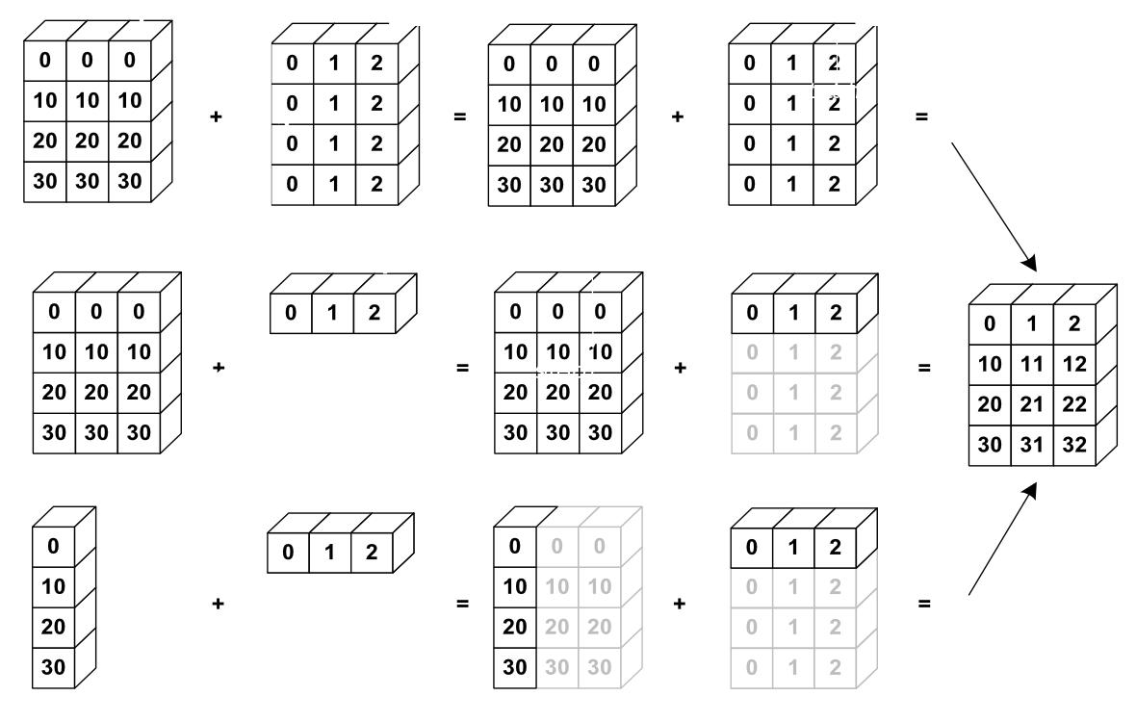
广播(broadcasting)
使用ufunc对两个数组进行运算时，ufunc函数会对两个数组的对应元素进行运算。如果数组的形状不相同，就会进行下广播处理。
简而言之，就是向两个数组每一维度上的最大值靠齐。

Slide 18
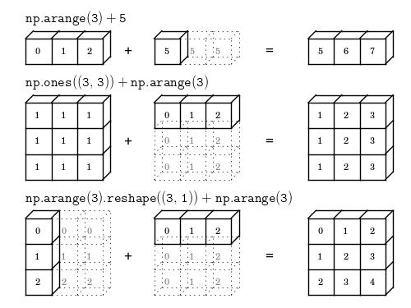
广播(broadcasting)

Slide 19
numpy&scipy的应用
三、基于数组的案例
  (3) 基于数组的运算
import numpy as np
xx = [[1,2,3],[7,8,9]]
yy = [[3,2],[7,8],[4,2]]
xa = np.array(xx)
xb = np.array(yy)
cc = np.dot(xa,xb)
print(cc)
dot方法
（点积方法）
——相当于矩阵乘法
import numpy as np
xx = [[1,2,3],[7,8,9]]
yy = [[3,2],[7,8],[4,2]]
xa = np.array(xx)
xb = np.array(yy)
cc = np.dot(xa,xb)
print(cc)
[[ 29 24]
[113 96]]

Slide 20
numpy&scipy的应用
import numpy as np
#定义二维数组 2*3
aa = np.array([[1,2,3,4],[6,5,3,4],[29,28,27,22]])
zz = np.array([np.arange(12)])
zz = zz.reshape(3,4) #把zz转化维3行4列的数组
#矩阵的处理和应用
pp = np.matrix([1,2,3,4,5])
#利用数组转化为矩阵
mm =np.mat(aa)
nn = np.mat(zz)
print("输出原矩阵mm: \n",mm)
print("输出原矩阵nn: \n",nn)
print("输出原矩阵mm的转置矩阵：\n", mm.T)
print("输出原矩阵mm的逆矩阵：\n", mm.I)
print("============================================")
print("输出相加之后的结果：\n", mm+nn)
print("输出相减之后的结果：\n", mm-nn)
print("矩阵乘以固定数值：\n", mm*4)
#注意矩阵相乘的原则
xx = nn.reshape(4,3)
print("矩阵相乘之后的结果：\n", mm*xx)
print("=====================求和操作======================")
print("输出原矩阵mm（列和）：\n", mm.sum(axis = 0))
print("输出原矩阵mm（行和）：\n", mm.sum(axis = 1))
print("输出原矩阵mm（第1行所有列之和）：\n", np.sum(mm[1,:]))
print("=====================求最大值操作==========================")
print("输出原矩阵mm的最大值：\n", mm.max())
print("输出原矩阵mm中第1行的最大值：\n", np.max(mm[1,:]))
print("输出原矩阵mm中所有列的最大值：\n", np.max(mm, 0))
print("输出原矩阵mm中所有列的最小值：\n", np.min(mm, 0))
import numpy as np
#定义二维数组 2*3
aa = np.array([[1,2,3,4],[6,5,3,4],[29,28,27,22]])
zz = np.array([np.arange(12)])
zz = zz.reshape(3,4) #把zz转化维3行4列的数组
#矩阵的处理和应用
pp = np.matrix([1,2,3,4,5])
#利用数组转化为矩阵
mm =np.mat(aa)
nn = np.mat(zz)
print("输出原矩阵mm: \n",mm)
print("输出原矩阵nn: \n",nn)
print("输出原矩阵mm的转置矩阵：\n", mm.T)
print("输出原矩阵mm的逆矩阵：\n", mm.I)
print("============================================")
print("输出相加之后的结果：\n", mm+nn)
print("输出相减之后的结果：\n", mm-nn)
print("矩阵乘以固定数值：\n", mm*4)
#注意矩阵相乘的原则
xx = nn.reshape(4,3)
print("矩阵相乘职后的结果：\n", mm*xx)
print("=====================求和操作======================")
print("输出原矩阵mm（列和）：\n", mm.sum(axis = 0))
print("输出原矩阵mm（行和）：\n", mm.sum(axis = 1))
print("输出原矩阵mm（第1行所有列之和）：\n", sum(mm[1,:]))
print("=====================求最大值操作==========================")
print("输出原矩阵mm的最大值：\n", mm.max())
print("输出原矩阵mm中第1行的最大值：\n", max(mm[1,:]))
print("输出原矩阵mm中所有列的最大值：\n", np.max(mm, 0))
print("输出原矩阵mm中所有列的最小值：\n", np.min(mm, 0))
四、基于矩阵的案例
  (1) 基于矩阵的运算（8_04）
按矩阵规则做运算
代码黄色部分书上有误
Notes:
逆矩阵：设A是一个n阶矩阵，若存在另一个n阶矩阵B，使得： AB=BA=E ，则称方阵A可逆，并称方阵B是A的逆矩阵

Slide 21
基于scipy的复杂方程求解
Scipy是一个开源的python数学计算库，主要用于数学、科学及工程领域，主要包括统计学、最优化、线性代数、积分、傅里叶变换、信号处理和图像处理，以及常微分方程的求解和其他科学工程中所用到的计算。
对复杂方程（非线性方程）的求解，在scipy的optimize模块中，主要两个函数fsolve()和root()。
实现复杂方程求解的基本思路：
  整理方程式，使未知数均放在方程式的左侧，常数项均放在方程式的右侧
  由用户自定义函数func(x)，以func(x)准确地描述函数式（方程式中等号左边的信息）
  调用scipy自带的fsolve或root功能，以“result=root(func,常数项)”或“result=fsolve(func,常数项)”描述所需的计算。
  在职描述中，func()代表原函数，二常数项是方程式右侧的值，通常为0。
对于多元方程式，在用户自定义函数时可以用列表变量作为自变量x,即由列表中的每一项代表一个自变量。这时常数项也有多个，需统一放置于特定的列表中，执行语句为“result=root(func,常数项列表)”

Slide 22
利用scipy求解简单一元方程式
利用scipy的内置功能，求取方程
x²-8x+15=0的根
先引用必要的包，然后定义func(x)，把命令提交给root()或fsolve()函数，以获取result值，最后输出result。
注意：本质上是一种基于迭代方法的求解，并未能求出全部解。
import numpy as np
from scipy import optimize as op
def func(x): #定义函数式，以表示方程式
return x*x-8*x+15
res=op.fsolve(func,0) #执行求根操作
print("用fsolve求解方程式的计算结果是：",res)
# ======================================================
# 用fsolve求解方程式的计算结果是： [3.]
res=op.root(func,0)
print("用root求解方程式的计算结果是：",res)
# ======================================================
# 用root求解方程式的计算结果是： fjac: array([[-1.]])
# fun: array([0.])
# message: 'The solution converged.'
# nfev: 11
# qtf: array([-2.51532128e-12])
# r: array([2.00000004])
# status: 1
# success: True
# x: array([3.])

Slide 23
利用scipy求解二元方程式
import numpy as np
from scipy import optimize as op
def func(xx): #定义函数式，以表示方程式
x=xx[0] #第一自变量来自于列表xx
y=xx[1] #第二自变量来自于列表xx
return [x*x+8*x+y**3,y*y-x-21]
res=op.fsolve(func,[15,0]) #执行求根操作，[15,0]是常数项
print("用fsolve求解方程式的计算结果是：",res)
#用fsolve求解方程式的计算结果是： [ 9.61643095 -5.53321163]
print("============================================")
res=op.root(func,[15,0])
print("用root求解方程式的计算结果是：",res)
# 用root求解方程式的计算结果是： fjac: array([[-0.99932349, 0.0367772 ],
# [-0.0367772 , -0.99932349]])
# fun: array([ 8.31903435e-11, -3.93285404e-12])
# message: 'The solution converged.'
# nfev: 32
# qtf: array([ 8.62537133e-08, -9.90493288e-10])
# r: array([-27.46466427, -87.06741828, 7.62754192])
# status: 1
# success: True
# x: array([ 9.61643095, -5.53321163])
利用scipy的内置功能，求取方程组
x² + 8x+y³=15,y²-x-21=0的根
先引用必要的包，然后定义func(x)，把命令提交给root()或fsolve()函数，以获取result值，最后输出result。
由于是二元方程式，需要把自变量定义为列表xx,把常数项定义为列表[15,0]
注意：本质上是一种基于迭代方法的求解，并未能求出全部解。

Slide 24
THANK YOU !

